Slide 1

部编版.六年级语文下册

Slide 2
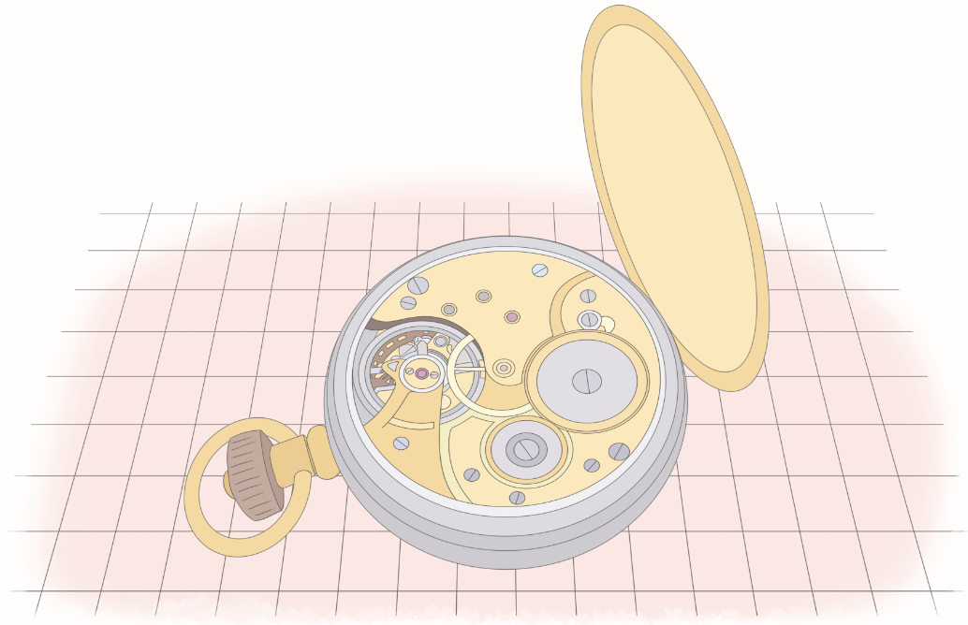

语文 六年级 下册
16
表里的生物
第一课时
第二课时

Slide 3
第一课时
我们身边的生物千千万万，各有各的特点，深深地吸引着我们。你们听说过表里的生物吗?今天，我们学习的这篇课文中的小朋友就坚信爸爸的表里藏着一个小生物，我们一起去探寻表里生物的秘密吧！

Slide 4
冯至（1905—1993）原名冯承植，直隶涿州（今属河北）人，现代诗人、学者。鲁迅曾称赞他是中国最优秀的抒情诗人。有一次毛泽东曾握住冯至的手，说他写《杜甫传》是“为中国人民做了一件好事”。代表作有《昨日之歌》《十四行集》《山水》《伍子胥》等。

Slide 5


初读课文
点击图标，
听范读
自由读课文，读准字音，读通句子。

Slide 6
我会读
xiē
蝎子 钵子 蝈蝈 机器 钟楼 街心
盲人 单调 齿轮 唯恐 丑恶 恐怖 证实 蟋蟀 蛰
bō
guō
máng
diào
è
bù
xī shuài
zhē

Slide 7

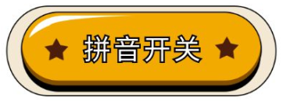
学写字
点击生字，观看生字视频
cuì
lán
è
xī
shuài
脆
拦
恶
蟋
蟀

Slide 8
重难点字书写指导
cuì
右半部分的“危”字，最后两笔是横折钩和竖弯钩。

Slide 9

互动课堂
默读课文，联系课题，说说课文讲了
一件什么事。
圈画出表示时间的词语。
想想围绕“表里的生物”每个时间点上发生了什么。
对这些内容进行梳理概括。
学习提示

Slide 10
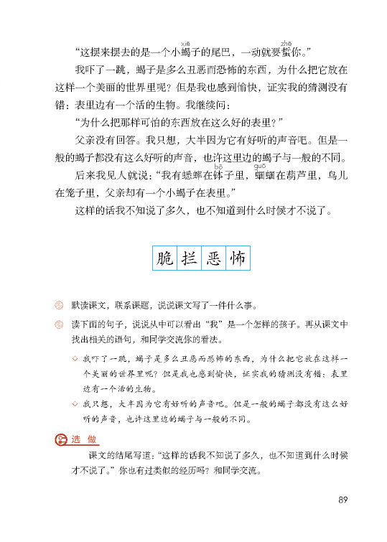
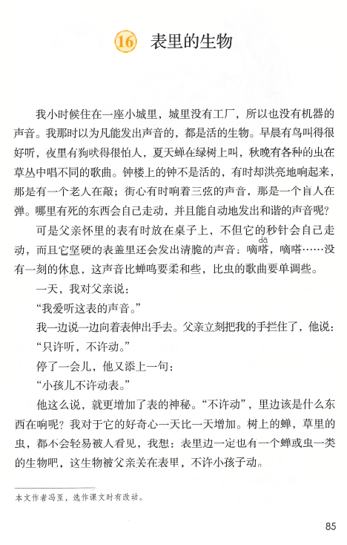
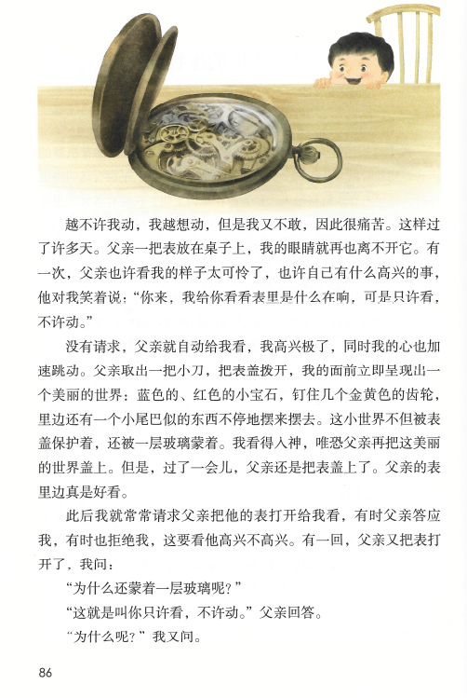
16
17
小时候
1
18
过了许多天
19
20
10
21
2
后来
11
3
一天
4
5
6
7
此后
8
9
12
13
14
15

Slide 11
请根据圈画内容梳理表格。
时间 | 发生了什么
小时候
“我”对声音的认知及对父亲的怀表产生疑问
“我”想动父亲的怀表，被父亲拒绝，这件事激发了“我”的好奇心
一天
过了许多天
父亲让“我”看表，但是只许看不许动
“我”多次请求父亲让“我”看表，在“我”的追问下父亲说摆来摆去的是蝎子的尾巴
此后
后来
“我”见人就说父亲的表里有活的蝎子

Slide 12
请你说说课文讲了一件什么事。
小时候的“我”认为能发出声音的都是活的生物，所以对父亲的表极为好奇，但父亲不许“我”动手表，这让“我”很痛苦，后来父亲打开表让“我”观看，并解答了“我”的疑问, “我”相信了父亲说的表里有只小蝎子。

Slide 13
本单元的人文主题是“科学精神”，说说文中的“我”探究了什么问题，是怎样探究的。默读课文，圈画相关内容，并作简单批注。

Slide 14
证实猜测
16
17
“我”的想法
得出结论
1
18
19
新疑问
20
10
新猜测
21
2
11
3
产生疑问
4
5
6
7
8
9
12
13
14
大胆猜测
15

Slide 15
“我”的想法
探究和思考的过程
产生疑问
大胆猜测
证实猜测
得出结论
新疑问
新猜测

Slide 16

课堂演练
作者小时候认为“凡能发出声音的，都是活的生物”，你能举出一些事例反驳他吗？
小溪流淌的声音
火山爆发的声音
风声
雨声
雷电声
……

Slide 17
语文 六年级 下册
16
表里的生物
第二课时

Slide 18
上节课，我们一起总结了课文的主要内容，并了解了“我”探究和思考的过程。这节课我们一起走进文章去感受人物形象吧。

Slide 19

合作探究
默读课文，思考：“我”是一个怎样
的孩子？圈画相关内容，并作简单批注。
以小组为单位进行交流。

Slide 20
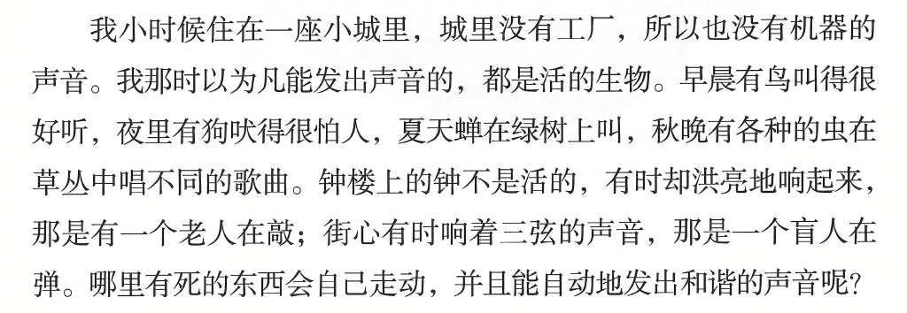
1
反问
爱观察
善思考

Slide 21
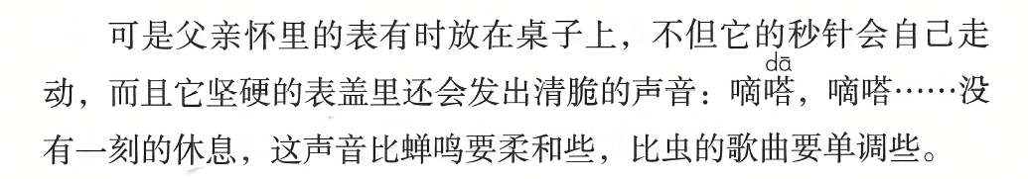
2
对比
爱观察
善思考

Slide 22
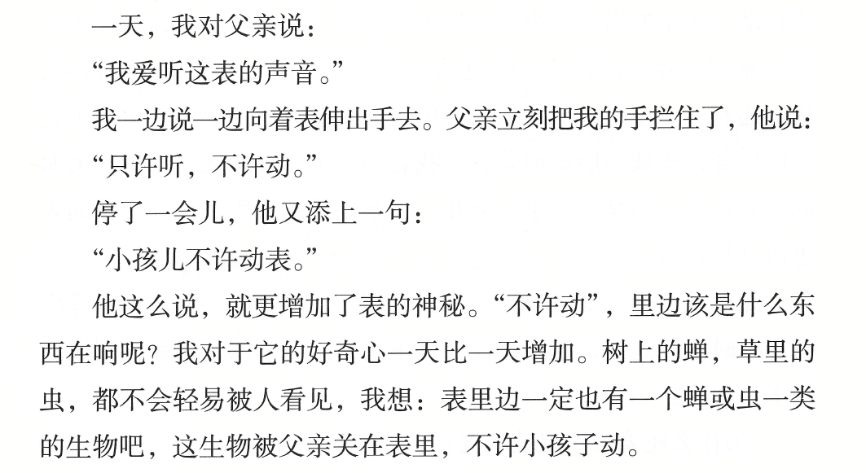
3
语言描写
4
动作描写
5
6
7
好奇心强
8
9
心理描写
想象力丰富

Slide 23
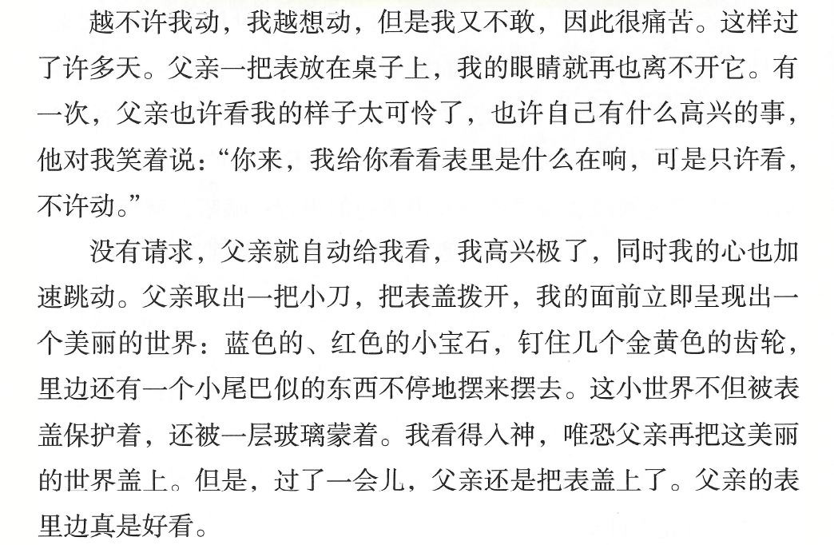
心理描写
10
好奇心强
11
执着

Slide 24
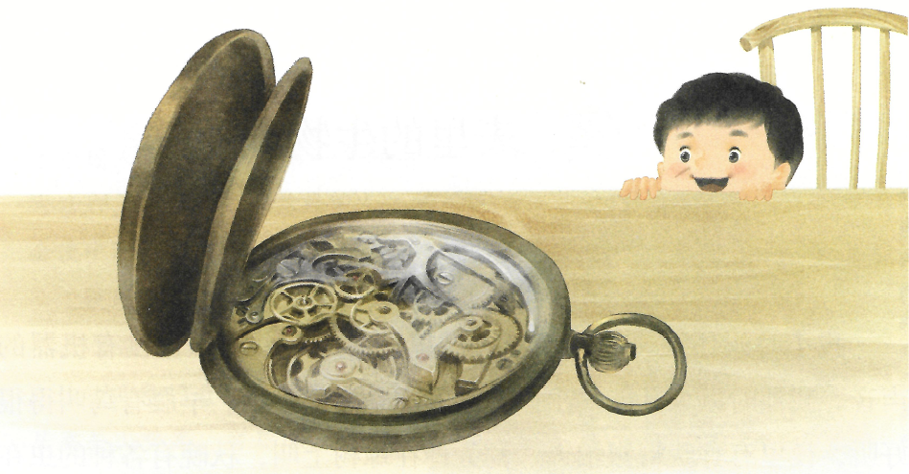
善于观察
11

Slide 25
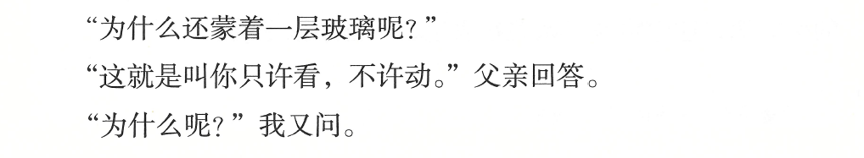
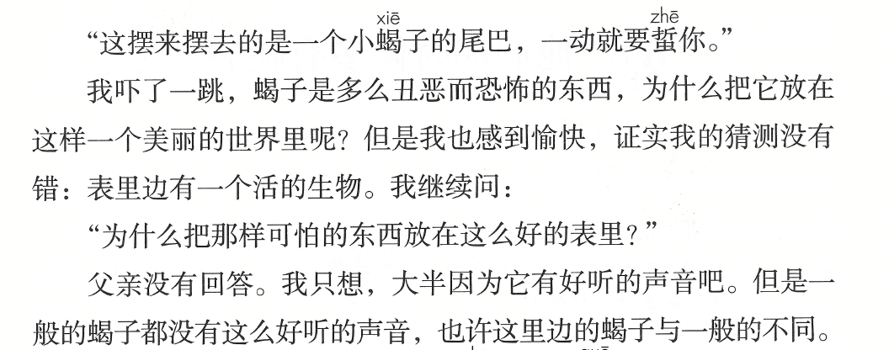
13
好奇心强
14
15
执着
16
17
18
19

Slide 26
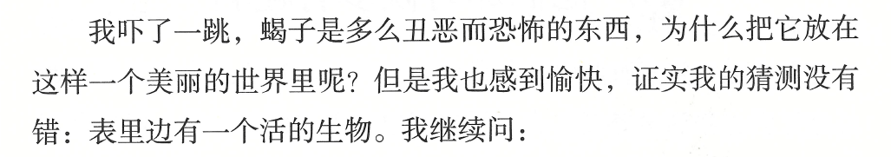
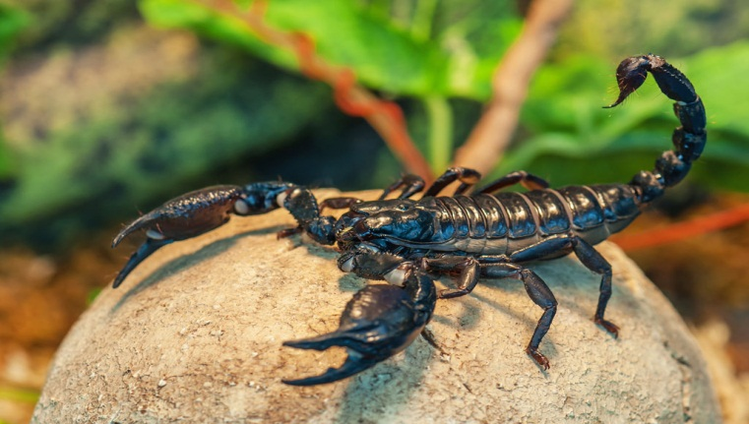
思考：为什么“我吓了一跳”，却还
“感到愉快”？
善思考、想象力丰富
想不通为什么表里会有蝎子
17
大胆的猜想通过长期仔细的观察得以验证，成功的喜悦带来了欢乐

Slide 27
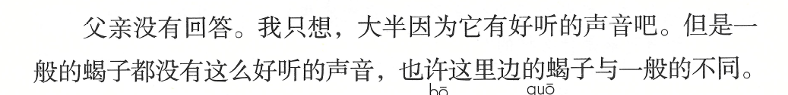
你从画“ ”的句子中感受到了
什么？
19
“我”的心中充满了美妙而奇特的想法，富有童真童趣。

Slide 28
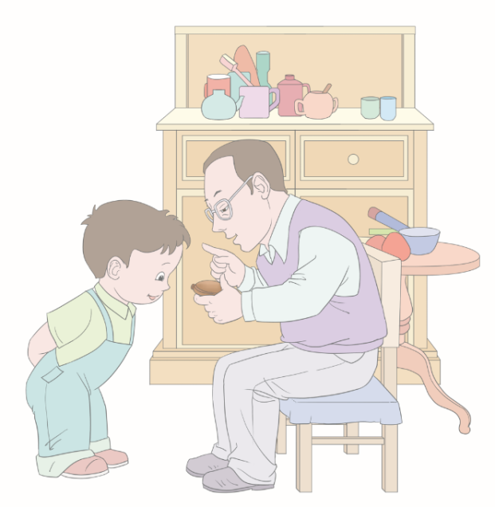
一起来说一说“我”的特点吧！
爱观察
想象力丰富
善思考
执 着
好奇心强
……

Slide 29
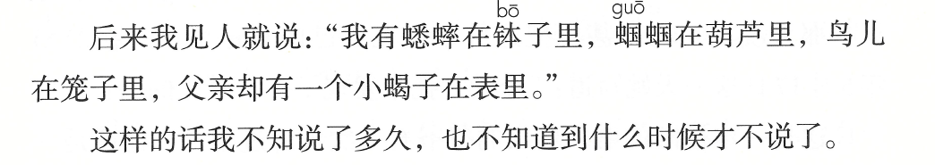
画“ ”的句子中“这样的话”
指的是什么？“我”为什么“不说了”？
20
21
后来慢慢明白其实表里没有生物。

Slide 30
你是否也说过类似的话呢？把你的
相似经历讲给同学们听一听吧。
小时候,我问妈妈:“我是从哪儿来的?”妈妈告诉我:“你是从花心里钻出来的。”我高兴极了,我把这个惊人的发现告诉小伙伴们。小伙伴们半信半疑,还和我一起蹲守在盛开的鲜花旁边,观察有没有小孩子从花心里面钻出来。当然我们什么也没有看到。后来,我慢慢长大了,懂得的知识也逐渐多了,通过看一些书籍，了解了人是从哪儿来的,就不再说类似的话了。
我是从哪里来的？
我也可以孵出小鸡来。
有一天我也会变成超人！

Slide 31

结构梳理
爱观察
善思考
好奇心强
执着
表里的生物
提出猜测
得到证实
表里有生物
表里有小蝎子

Slide 32
主题概括
课文通过写小时候的“我”认为能发出声音的都是 ，所以对父亲的表极为好奇，并相信了父亲说的有个小蝎子在表里面。表现了童年的“我”对事物有着 ，是 、 ，并且非常 的孩子。
活的生物
强烈的好奇心
爱观察
善思考
执着

Slide 33

拓展延伸
钟表为什么会发出嘀嗒声
这要从机械钟表的擒纵机构说起，如果仅仅是让上满发条的表自由走起来，那么很快就会变成飞表，指针飞跑，无法计时，所以机械钟表都要有一个擒纵机构（一种机械结构），由钟摆或摆轮来一格一格释放齿轮，这样才能计时。嘀嗒声就是擒纵机构一格格走的声音。

Slide 34
课堂演练
有人觉得文中的“我”太无知了，你赞同这个观点吗？为什么？
不赞同。“我”用儿童的眼光去观察世界，用儿童的思维去认知事物，正是这种好奇心引领我们学会观察，学会思考，学会探索……

Slide 35
课后作业
查找并阅读冯至的作品《彩色的鸟》和《猫儿眼》，把这些有趣的故事讲给你的家人和朋友听。

